Slide 1
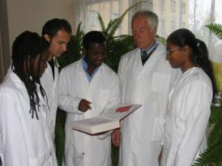
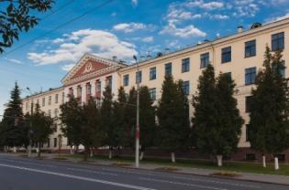
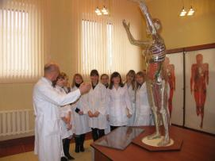
ВГМУ в образовательном процессе: опыт, традиции, инновации

Slide 2
«Качество оказываемой медицинской помощи не может быть выше уровня полученного медицинского образования»
Всемирная организация здравоохранения

Slide 3
Приоритет образовательной политики государства - повышение качества высшего образования
развитие творческих качеств личности
развитие способностей к самостоятельным действиям и решениям
непрерывное обновление знаний и совершенствование профессиональной компетенции
Содержание обучения

Slide 4
Кадровый потенциал ВГМУ
Профес-
сора
Доценты
667 преподавателей
Доктора
наук

Slide 5
Государственные награды сотрудников университета
Почётные звания «Заслуженный деятель науки БССР» и «Заслуженный деятель науки РБ» присвоены 6 сотрудникам,
орден Знак Почёта – 1 сотрудника,
медаль Ф.Скорины – 4 сотрудника,
медаль «За трудовые заслуги» – 3 сотрудника,
Почётная грамота Совета Министров Республики Беларусь – 3 сотрудника,
Почётная грамота Национального собрания Республики Беларусь – 2 сотрудника университета.

Slide 6
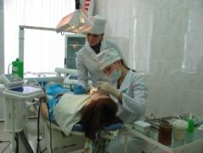
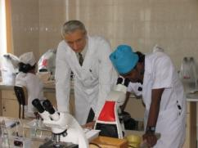
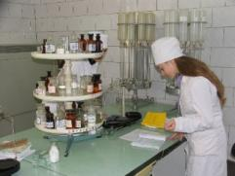
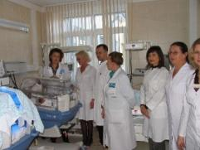
Витебский медицинский университет:
7 факультетов,
64 кафедры (из них 36 клинических),
более 7 тыс. студентов и слушателей.

Slide 7
Компетентностный подход
Определяет содержание образовательных стандартов
Формирует способность к принятию самостоятельных мотивированных решений в нестандартных ситуациях и готовность нести ответственность за их последствия
Формирует способность к критическому анализу и оценке научных достижений, генерированию новых идей при решении исследовательских и практических задач, в том числе в междисциплинарных областях

Slide 8
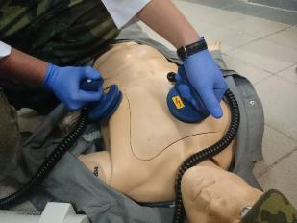
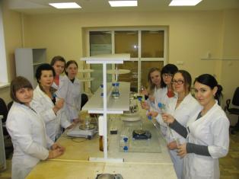
Практико-ориентированное обучение
Курсы УВО «Отработка практических навыков и умений» начиная с 3 курса
Занятия в аптеке ВГМУ, аптеках, контрольно-аналитической лаборатории и аптечном складе Витебского РУП «Фармация»
Профилактическая стоматологическая программа «Здоровую улыбку детям»

Slide 9
Инновационные технологии
мультимедийные презентации лекций и занятий,
дистанционное обучение,
виртуальные практикумы,
трехступенчатый экзамен,
рейтинговая система оценки знаний,
ситуационные задачи,
деловые игры,
метод портфолио и др.

Slide 10
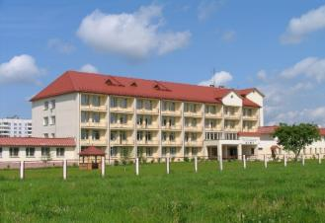
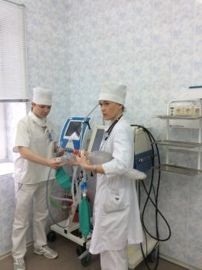
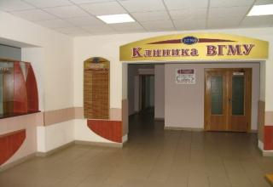
Учебно-научно-производственные (клинические) комплексы (УНПК)
на базе «Клиника ВГМУ»

Slide 11
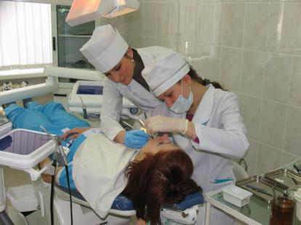
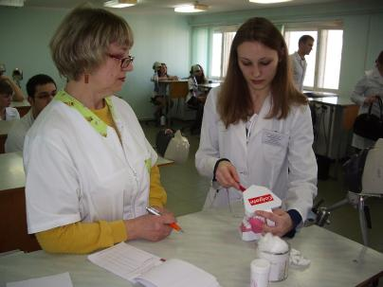
Учебно-научно-производственные (клинические) комплексы (УНПК)
«Стоматология»

Slide 12
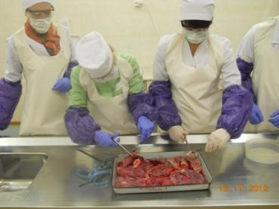
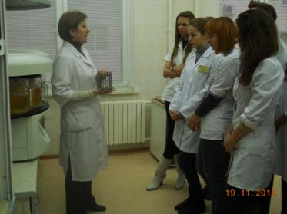
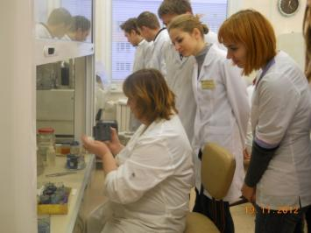
Учебно-научно-производственные (клинические) комплексы (УНПК)
на базе кафедры патологической анатомии

Slide 13
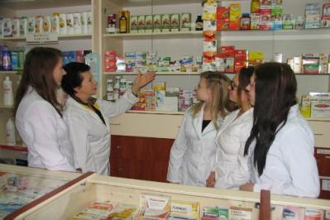
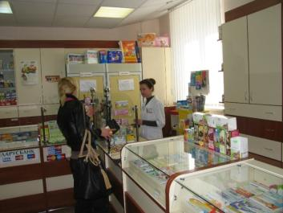
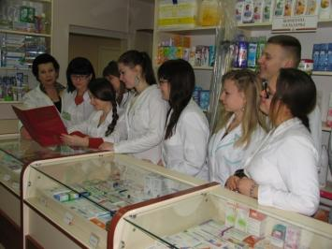
Учебно-научно-производственные (клинические) комплексы (УНПК)
«Аптека»

Slide 14
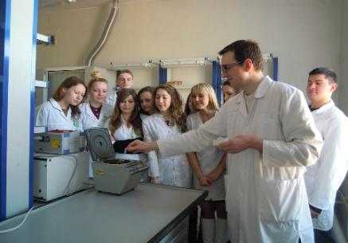
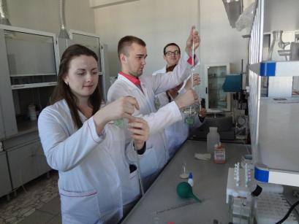
Учебно-научно-производственные (клинические) комплексы (УНПК)
на базе кафедры «Стандартизация и контроль качества лекарственных средств»

Slide 15
Система дистанционного обучения
За 2016 г. посещаемость do.vsmu.by от 1500 до 3500 посещений.
Рекорд посещаемости составил 6817 посещений.
Размещено более 7600 текстовых документов и около 530 презентаций.

Slide 16
Лаборатория инновационной педагогики
Информационное обеспечение
Нравственно-этические проблемы обучения
Создание авторского мультимедийного контента
Внедрение инновационных педагогических технологий
Лаборатория инновационной педагогики
Разработка методических пособий нового поколения
Работа студенческого сектора лаборатории

Slide 17
КАЧЕСТВО ОБРАЗОВАНИЯ
Лаборатория инновационной педагогики
Студ.сектор
Лечебный
факультет
Фармацевтический
факультет
Стоматологический
факультет
ФПИГ

Slide 18
Лаборатория инновационной педагогики
В 2016 году в БелИСА зарегистрированы 3 научные темы:
1. Оценить эффективность использования инновационных педагогических технологий в повышении качества образования в медицинском университете.
2. Установить влияние рейтинга здоровья студентов на рейтинг их успеваемости.
3. Разработать программу формирования конкурентоспособности выпускника медицинского университета.

Slide 19
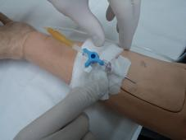
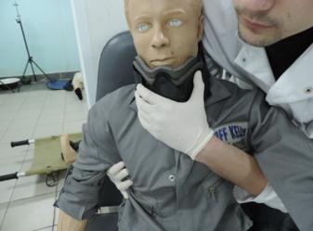
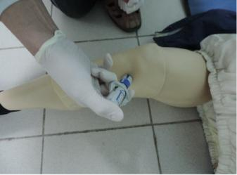
Учебный центр практической подготовки и симуляционного обучения
Создан 23 августа 2016 г.
Расположен в клинике ВГМУ.
Включает в себя 12 учебных аудиторий, оснащенных современным симуляционным оборудованием.

Slide 20
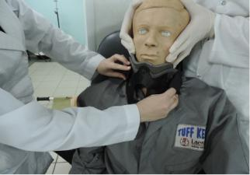
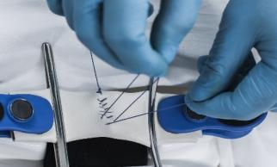
Учебный центр практической подготовки и симуляционного обучения
Разработаны:
Программа со ступенчатым построением симуляционного обучения с нарастанием уровня сложности навыков.
Система подготовки персонала, проводящего симуляционное обучение.
Система тьюторства для совершенствования практической подготовки студентов.

Slide 21
С 6 по 17 июня 2016 года прошли повышение квалификации на выездном курсе РИВШ «Реализация компетентностных моделей обучения в учреждениях высшего образования: Болонский контекст и белорусский опыт» 25 сотрудников университета.

Slide 22
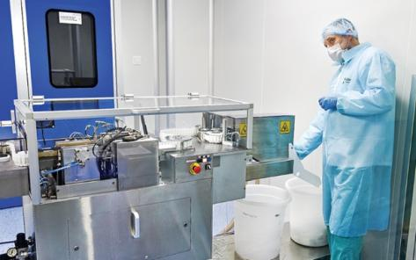
В ходе выполнения образовательной программы для преподавателей и студентов фармацевтического факультета в рамках Союза (кластера) «Медицина и фармацевтика – инновационные проекты» организован семинар по вопросам соблюдения патентного законодательства при регистрации лекарственных средств и использования микрофлюидных систем в медицине и фармации.

Slide 23
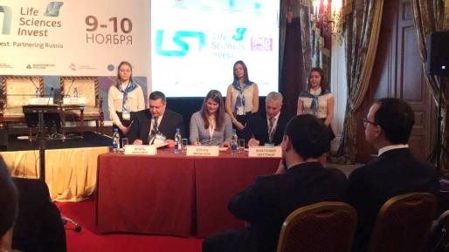
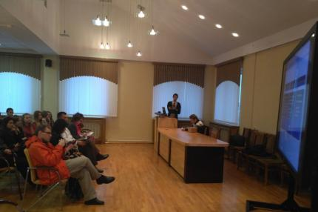
Организовано 3 образовательных модуля (вебинара) для студентов и сотрудников фармацевтического факультета, проводимых компанией Pfizer и Санкт-Петербургской химико-фармацевтической академией.

Slide 24
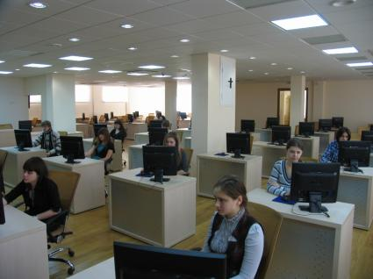
Репозиторий открытого доступа (elib.vsmu.by)
3000 названий учебно-методических материалов, видеолекций, статей из научных журналов, сборников научных конференций.

Slide 25
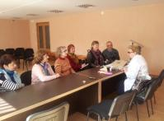
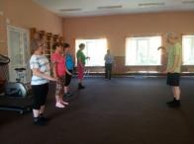
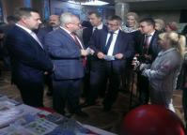
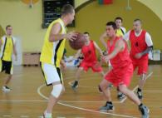
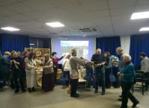
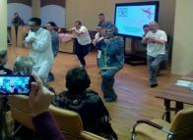
Народный факультет «Здоровьесбережение»
Создан 1 марта 2016 г.
Направление работы – формирование у населения мотивации на здоровый образ жизни, практическое ознакомление с современными диагностическими и восстановительными технологиями. На сегодняшний день практическое обучение проходит группа людей старшего возраста и разрабатывается программа для слушателей трудоспособного возраста.

Slide 26
Стратегические направления развития высшего образования
1. Совершенствование содержания и технологий образовательной деятельности.
2. Интеграция университета в мировое образовательное, научное и культурное пространство.
3. Развитие современных информационных технологий.
4. Развитие кадрового потенциала университета.
5. Развитие материально-технической базы университета.

Slide 27
Основные направления деятельности университета на 2017 год:
1) работа по совершенствованию образовательных технологий, развитие дистанционных интерактивных форм и методов обучения;
2) активизация взаимодействия с организациями – заказчиками кадров и формирование долгосрочных взаимовыгодных отношений;
3) обеспечение свободного доступа обучающихся и педагогических кадров к международным образовательным и интеллектуальным ресурсам;
4) расширение рынка образовательных услуг, академической мобильности обучающихся и педагогических кадров, их участие в международных образовательных, научно-исследовательских программах, профессиональных семинарах;
5) проведение регулярных мониторингов качества образовательного процесса.

Slide 28
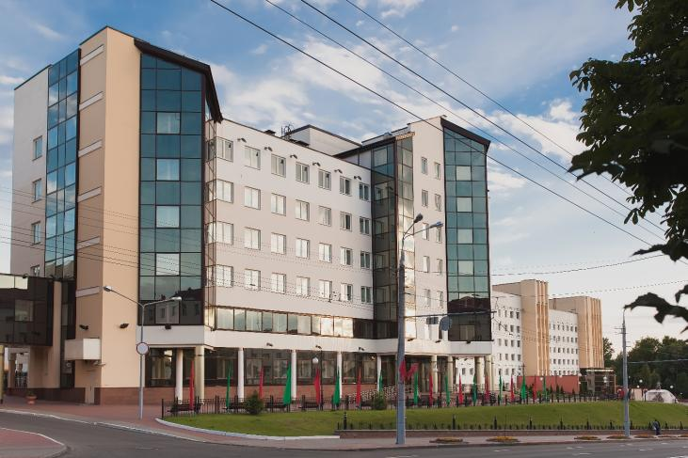
Спасибо за внимание!

